Slide 1
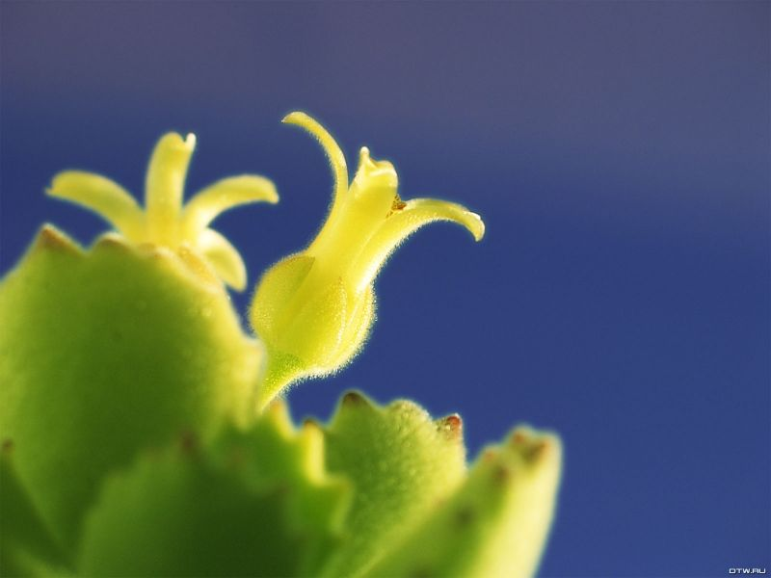
Vocabulario femenino
LAS 10 PALABRAS MAS USADAS POR LAS MUJERES

Slide 2
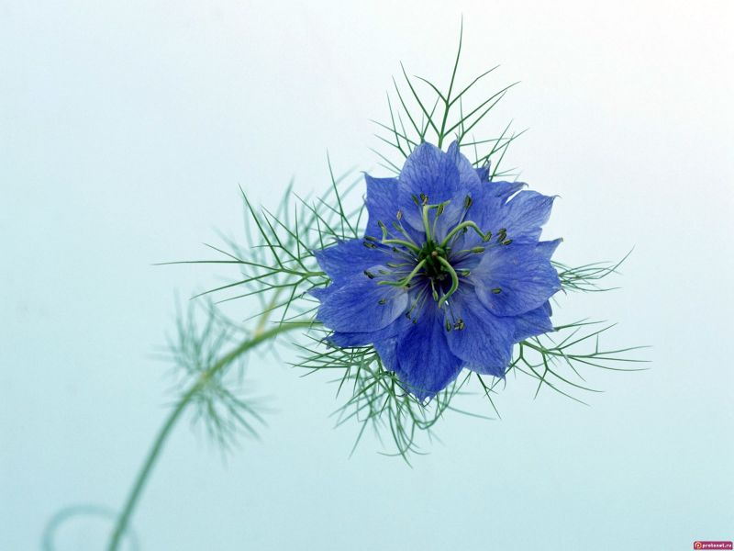
1 ) Y LISTO:
Ésta es la palabra que usan las mujeres para terminar una discusión cuando han dicho la última palabra y tú te has quedado callado. Significa que están seguras de tener razón.

Slide 3

2) 5 MINUTOS:
Puede tener dos significados: si tú la estás necesitando para algo y la mujer se está vistiendo, está hablando por teléfono o viendo su telenovela favorita, significa media hora. Si ella te necesita para algo y tú estas jugando al playstation o viendo un partido, significa dos minutos .

Slide 4

3) NADA:
Significa mucha rabia o fastidio por algo. Generalmente la utilizan cuando el hombre pregunta ¿Te pasa algo?. Quiere decir que SÍ pasa algo y es muy grave. Discusiones que empiezan con NADA normalmente duran de una hora a 3 años y terminan con LISTO
(ver el punto 1).

Slide 5

4) HAZ LO QUE QUIERAS: Definitivamente significa que NO hagas lo que quieras. ¡¡NI SE TE OCURRA!!

Slide 6

5) GRAN SUSPIRO: Es como una palabra, pero no verbal. Muy a menudo los hombres no lo saben interpretar. Un GRAN SUSPIRO significa que ella piensa que eres un idiota y se pregunta por qué está perdiendo su tiempo peleando contigo discutiendo sobre NADA (ver el punto 3).

Slide 7
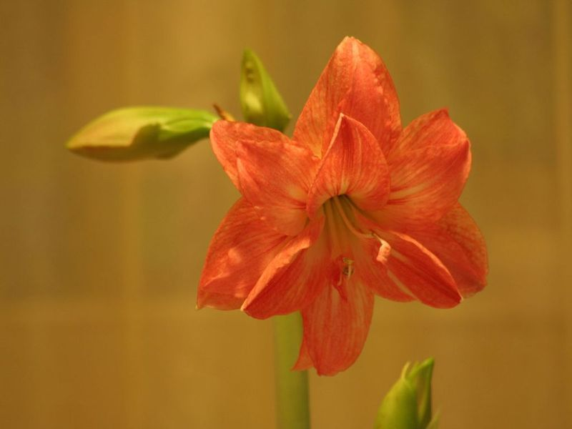
6) OK. ESTÁ BIEN:
Es una de las palabras mas peligrosas que una mujer puede decir a un hombre. Aunque da la impresión de significar que te dan la razón, realmente significa que la mujer necesita tiempo para pensar muy bien antes de decidir cómo y cuándo hacértelas pagar. Y lo vas a pagar, seguro.

Slide 8
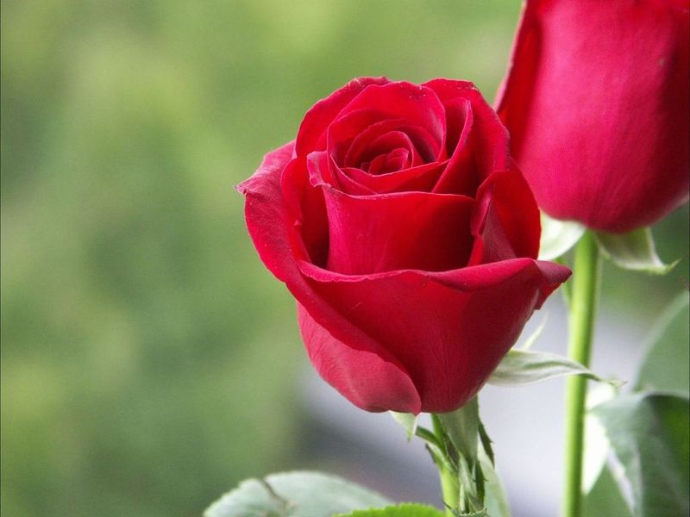
7) GRACIAS:
Por tradición la mujer pronuncia esta palabra solamente una vez al año. Si una mujer te da las gracias, no hagas preguntas o no te desmayes; quiere sólo dar las gracias. Nota: pero si dice MUCHAS GRACIAS es puro sarcasmo y no te está dando las gracias de verdad.

Slide 9
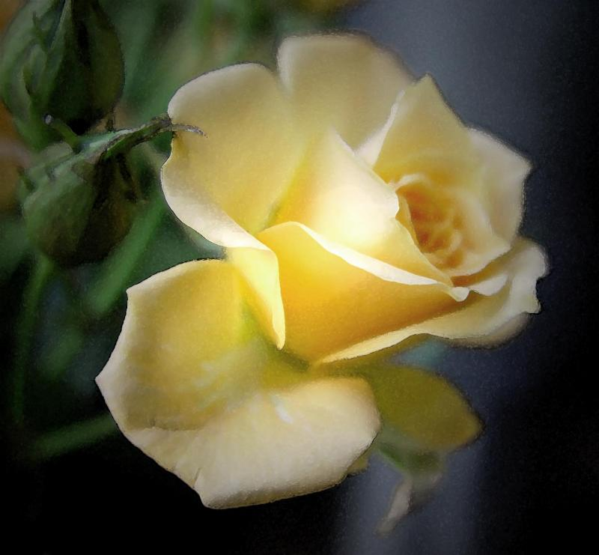
8) COMO QUIERAS: Es el modo gentil de la mujer para decir ¡¡¡vete a la mierda!!!!

Slide 10
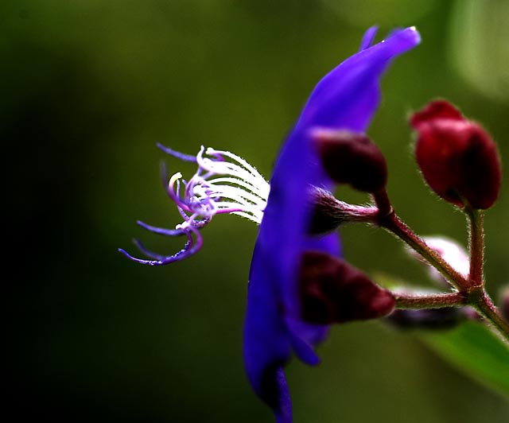
9) NO TE PREOCUPES, QUE YO LO HAGO: Otra frase peligrosa. Significa que una mujer pidió a un hombre algo dos veces (no importa si fue hace poco o incluso en años diferentes), y consideró necesario darse por vencida y hacerlo ella misma. Esto llevará al hombre a preguntarse ¿pero qué hice de malo? La respuesta de la mujer es el punto numero 3.

Slide 11
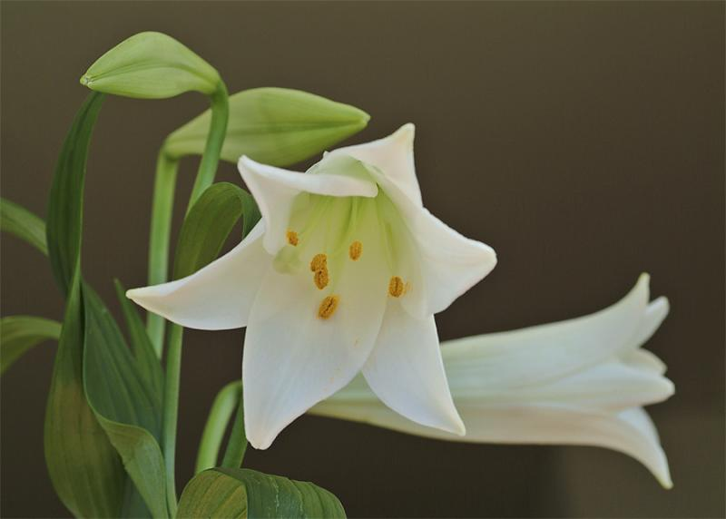
10) ¿QUIÉN ES?: Ésta es sólo una simple pregunta, pero recuerda que cada vez que una mujer te pregunta 'quién es' en realidad te está preguntando: ¿QUIÉN ES ESA ZORRA Y QUÉ ES LO QUE QUIERE CONTIGO????!!!!!!!' Ojo con lo que contestas. De cualquier manera, como no sea tu madre o tu hermana, estás jodido.

Slide 12

¡¡¡ Mándalo a todos los hombres para ayudarles a evitar discusiones inútiles !!! y
¡¡¡ Mándalo a las mujeres que conoces, para hacerlas reír, porque ellas saben que es verdad !!!

Slide 13







¿Te ha gustado?
Puedes ver más entrando
Aquí
Además puedes recibir powerpoints en tu correo electrónico suscribiéndote aquí:

